Slide 1

程序是在何种环境中运行的
程序是怎么跑起来的
第7章

Slide 2
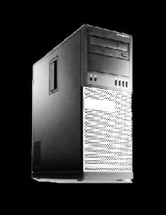
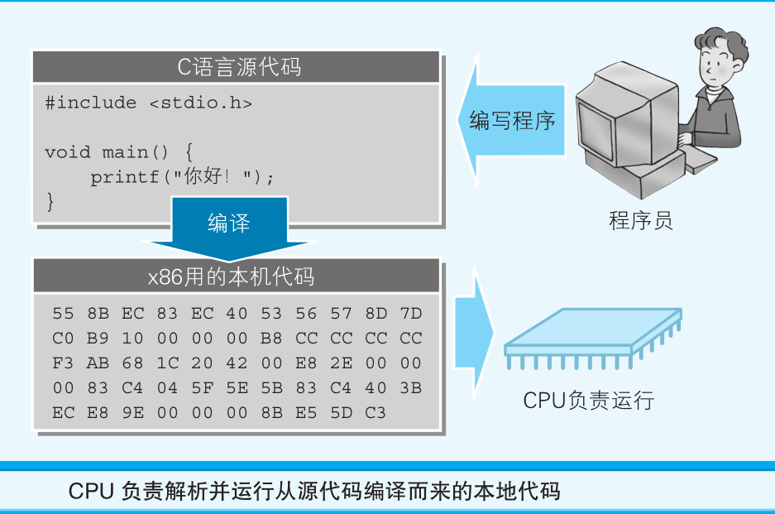
7.1 运行环境 = 操作系统 ＋ 硬件
CPU只能解释自身固有的机器语言。
不同的CPU能解释的机器语言的种类也是不同的。
机器语言的程序称为本地代码（native code）。
我们编写的C语言，在编写阶段是文本文件，称为源代码。
CPU负责解析并运行本地代码
正常运行
无法正常运行
CPU 有 x86、MIPS、SPARC、PowerPC
等几种类型，它们各自的机器语言是完全不同的
相同的硬件环境
Windows
Linux

Slide 3
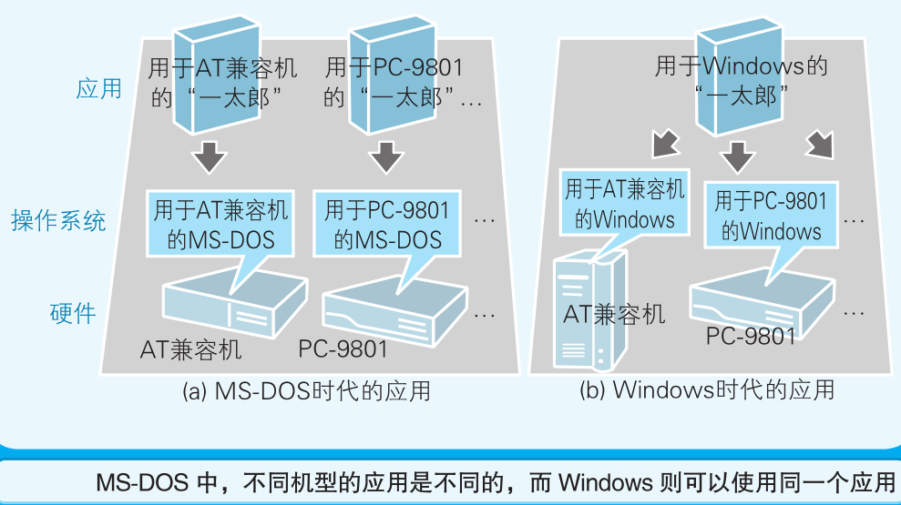
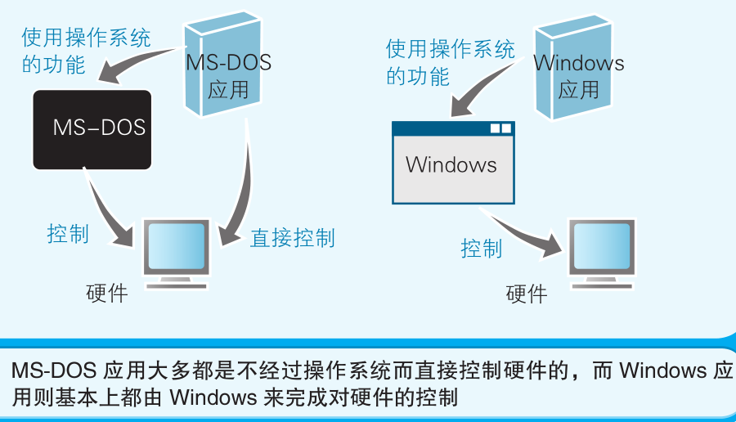
7.2 Windows 克服了 CPU 以外的硬件差异
MS-DOS（Microsoft Disk Operating System）中，不同机型（硬件环境）的应用是不同的。
MS-DOS应用大多都是不经过操作系统而直接控制硬件（内存和 I/O 地址的构成等都是不同的）
Windows中，不同机型（硬件环境）则可以使用同一个应用。
前提是Windows能正常运行
Windows应用基本上都由Windows来完成对硬件的控制，程序员就不用注意内存和 I/O 地址的不同构成了
根据CPU指令集不同，Windows也有不同的版本
AMD、Intel指令集基本完全相同（不兼容的程序越来越少）

Slide 4
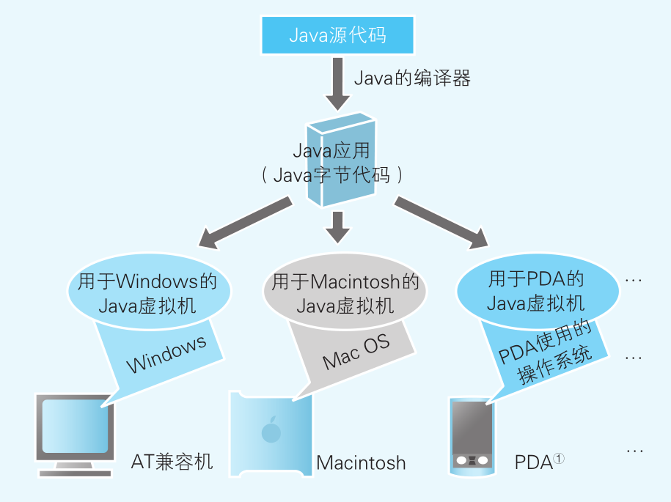
7.3 不同操作系统的 API 不同
CPU 的类型不同，所对应的机器语言也不同，同样的道理，操作系统的类型不同，应用程序向操作系统传递指令的途径也是不同的。
API（Application Programming Interface）：应用程序向操作系统传递指令的途径。
操作系统不同，API也不同。
AT兼容机的情况下，除了Windows之外，还可以采用Unix系列的Linux及FreeBSD等多种操作系统。
在同类型操作系统下，不管硬件如何，API基本上没有差别（但需要重新编译）。
程序（本地代码）的运行环境是由操作系统和硬件来决定的
7.4 FreeBSD Port 帮你轻松使用源代码
“既然 CPU 类型不同会导致同样的本地代码无法重复利用，那么为何不直接把源代码分发给程序呢？”
FreeBSD是一种Unix系列操作系统
FreeBSD运行的硬件环境 提供源代码的站点
如果目标应用没有在硬件上的话，Ports就会自动使用FTP连接到相关站点来下载代码
（1）请求源代码
（3）编译源代码
（4）运行应用
（2）传送源代码
FreeBSD的Ports机制
Ports 这个术语，表示的是 porting（移植）的意思。而根据不同的运行环境来重新调整程序，一般也称为“移植”。
7.5 利用虚拟机获得其他操作系统环境
即使不通过移植，也可以使用别的方法来运行其他操作系统的应用。例如，利用虚拟机软件。
7.6 提供相同运行环境的 Java 虚拟机
大家说的 Java，有两个层面的意思。作为编程语言的 Java，作为程序运行环境的 Java。
Windows 有 Windows 专用的 Java 虚拟机，Macintosh 也有 Macintosh专用的 Java 虚拟机。
从操作系统方面来看，Java 虚拟机是一个应用，而从 Java 应用方面来看，Java 虚拟机就是运行环境。

Slide 5
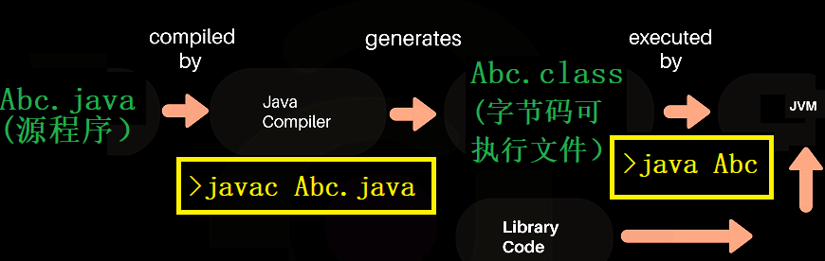
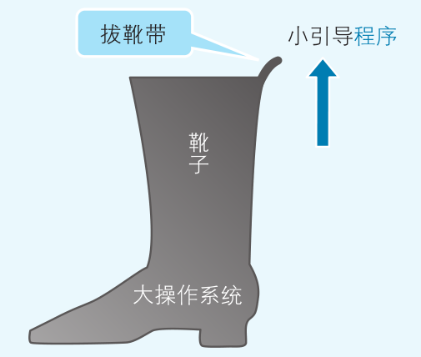
一次编写，到处运行
Java程序的运行方式是：解释器模式为基础，同时还使用直接运行机器语言的编译器模式，是一种混合模式。
Java Virtual Machine不同运行环境下需要安装不同版本的JVM
7.7 BIOS 和引导
程序的运行环境中，存在着名为 BIOS（Basic Input/Output System）的系统。
BIOS系统在ROM中，是预先内置在计算机内部的程序。
BIOS除了键盘、磁盘、显卡等基本控制程序之外，还有启动引导程序的功能
引导程序的功能是把硬盘等记录的OS，加载到内存中
开机后，BIOS会确认硬件是否正常运行，没有问题的话就会启动引导程序。
BIOS（Basic Input/Output System）

Slide 6
应用的运行环境，指的是什么？
答：操作系统和计算机硬件的种类。
解释：比如Windows（OS），AT兼容机（硬件）。
苹果电脑用的操作系统（MacOS），在AT兼容机上能运行吗？
答：无法运行。
解释：不同的硬件种类需要不同的操作系统。
Windows上的应用，在MacOS上能运行吗？
答：无法运行。
解释：应用是为了在特定操作系统上运行而作成的。
FreeBSD提供的Ports，指的是什么？
答：通过使用源代码来提供应用，并根据运行环境进行整合编译，从而得以在该环境下运行的机制。
解释： FreeBSD是一种Unix操作系统。通过在各个环境中编译Ports中公开的代码，就可以执行由此生成的本地代码了。
苹果电脑上可以利用的Windows环境模拟器称为什么？
答：Virtual PC for Mac。
解释：在苹果电脑上提供虚拟的Windows环境。
Java虚拟机的功能是什么？
答：运行Java应用的字节码。
解释：主要分别为各个环境安装了专用的Java虚拟机，同样的字节码就能够在各个环境下运行了。

